Slide 1
Metoda ipotezelor statistice
Testarea ipotezelor statistice

Slide 2
Ipoteza definiția

Slide 3
Ipoteza definiția
Ipoteza este o idee, o presupunere teoretică care încearcă să descrie sau să explice anumite fenomene reale.

Slide 4
Ipoteza definiția
Ipoteza este idee, o presupunere teoretică care încearcă să descrie sau să explice anumite fenomene reale.
În geometria euclidiana poate luata ca o ipoteză afirmația că suma unghiurilor unui triunghi este 180.

Slide 5
Ipoteza statistică definiția
Ipoteza statistică este o presupunere teoretică despre unele proprietăți a unei populației.
Atunci cînd o investigaţie de tip statistic se efectuează pe un eşantion, orice rezultat obţinut are o valoare relativă.

Slide 6
Ipoteza statistică utilizarea
În cercetări științifice
În sociologie
În medicină
În economie
În politologie
În educație
. . .

Slide 7
Ipoteza statistică elemente
Populația este colecția completă de indivizi, obiecte sau date numerice ce prezintă interes.
În statistică populația poate fi o mulțime de animale, de obiecte fabricate sau de date numerice obținute prin măsurători.
Eșantionul este o submulțime a unei populații.

Slide 8
Ipoteza statistică elemente
Prima problemă este colectarea unui set de date.
Exemple de obiective:
a) Compararea eficacității unui medicament nou cu eficacitatea unui medicament standard;
b) Estimarea venitului mediu al unei familii din județ.
Exemple de populații și variabile corespunzătoare:
a) pacienții care suferă de o boală care se tratează cu medicamentul considerat reprezintă populația, iar timpul de recuperare reprezintă variabila;
b) familiile din județ reprezintă populația, iar venitul total al unei familii din județ reprezintă variabila.

Slide 9
Ipoteza statistică elemente
Prin urmare, asupra populaţiilor studiate selectiv nu se pot emite judecăţi cu valoare de certitudine, ci se pot exprima nişte supoziţii care poartă denumirea de ipoteze statistice.
Exemplu:
Administrarea medicamentului nou este la fel de eficientă ca și administratrea medicamentului standard.

Slide 10
Ipoteza statistică elemente
Ca regulă, paralel cu ipoteza formulată numită ipoteza nulă H₀ se formulează
ipoteza alternativă H₁.
Exemplu:
H₀: Administrarea medicamentului nou este la fel de eficientă ca și administratrea medicamentului standard.
H₁: Administrarea medicamentului nou este mai eficientă decît administratrea medicamentului standard.

Slide 11
Ipoteza statistică elemente
Apoi ipoteza nulă H₀ se testează
în baza setului de date obținut pe un eșantion.
Se calculează valoarea statisticii testului.
În dependență de tipul ipotezei se utilizează tipuri de teste diferite.

Slide 12
Ipoteza statistică elemente
Apoi ipoteza nulă H₀ se testează
În dependență de tipul ipotezei se utilizează tipuri de teste diferite.
De exemplu, pentru testarea ipotezei statistice asupra mediei populaţiei, atunci când abaterea standard este cunoscută se utilizează z-test:
Z = (m*-M) / (Ϭ / √ n)
Unde m* este media eșantionului;
M este media populațieii;
Ϭ este abaterea standard
n este mărimea eșantionului

Slide 13
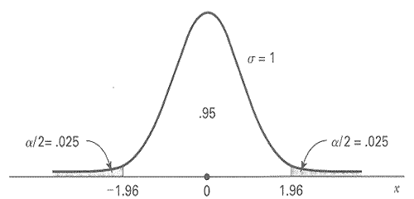
Ipoteza statistică elemente
Parametrul statistic al testului exprimă într-o anumită formă diferenţa dintre elementele comparate.
Conceptual, parametrul testului este o variabilă aleatoare de selecţie care urmează o anumită lege de probabilitate
Este specific fiecărui test statistic în parte.
Exemplu pentru parametrul Z:

Slide 14
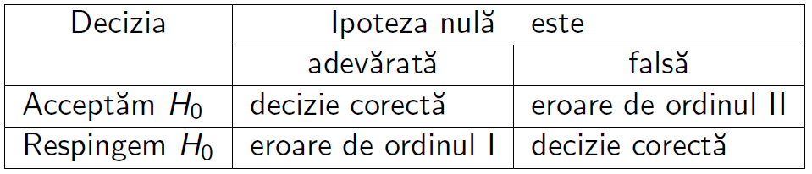
Ipoteza statistică elemente
Valoarea numerică obţinută dintr-un test statistic se numeşte valoarea calculată a testului.
În baza valorii date facem concluzia în privința ipotezei formulate, și anume:
O acceptăm ca fiind adevărată sau o respingem.
În ambele cazuri putem comite o eroare. Astfel, există riscul de a comite două tipuri de erori:

Slide 15
Ipoteza statistică elemente
Noi putem accepta ipoteza ca fiind adevărată sau respinge.
În ambele cazuri putem comite o eroare.
Se stabilește pragul de semnificație
Pragul (nivelul) de semnificaţie reprezintă mărimea riscului de eroare pe care cercetătorul este dispus să îl accepte, implicit să şi-l asume
În majoritatea cazurilor pragul (nivelul) de semnificație este
α = 0.05
Ce poate fi interpretat ca riscul erorii de 5%.
Atunci intervalul de încredere este 95%

Slide 16
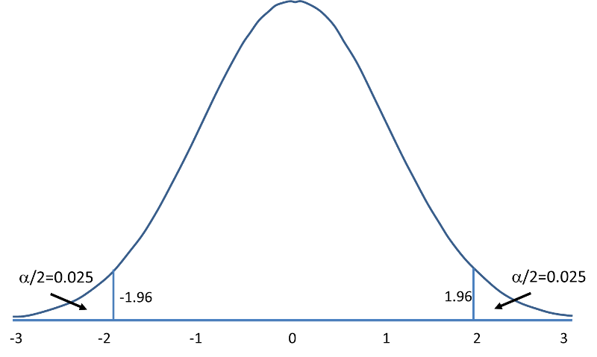
Ipoteza statistică elemente
Noi putem accepta ipoteza ca fiind adevărată sau respinge.
În ambele cazuri putem comite o eroare.
Se stabilește pragul de semnificație
Pragul (nivelul) de semnificaţie reprezintă mărimea riscului de eroare pe care cercetătorul este dispus să îl accepte, implicit să şi-l asume
În majoritatea cazurilor pragul (nivelul) de semnificație este
α = 0.05
Ce poate fi interpretat ca riscul erorii de 5%.

Slide 17
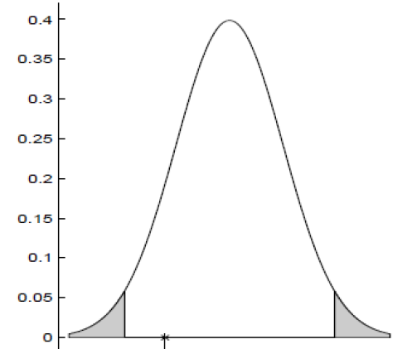
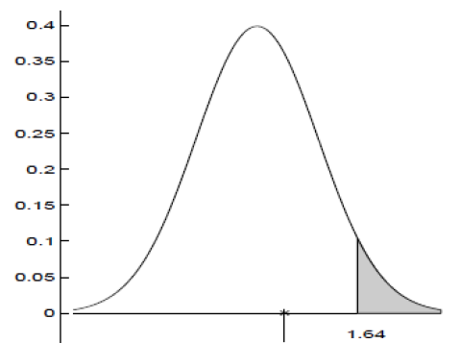
Ipoteza statistică elemente
În dependență de formularea ipotezei nule se disting testele
bilaterale și unilaterale
Pe o selecție se formulează o ipoteza că media este diferită de cea generală cunoscută anterior.
Pe o selecție se formulează o ipoteza că media este mai mare decît cea generală cunoscută anterior.

Slide 18
Ipoteza statistică elemente
În dependență de caracteristica X studiată se disting teste
parametrice și neparametrice
Cînd ipoteza statistica se referă la parametrii de care depinde legea de probabilitate a caracteristicii X se obține un test parametric, iar în caz contrar un test neparametric.
Într-un test parametric se cunoaște legea de repartiție a variabilei studiate, ca de exemplu, în testul Z în care comparăm două medii pentru variabile cu repartiția normală.
Într-un test neparametric nu se cunoaște legea de repartiție a variabilei studiate și, deci, verificăm ipoteza nulă H₀ în care presupunem că variabila cercetată este repartizată normal.

Slide 19
Ipoteza statistică exemplu de testare test parametric
Z - test
Testul Z poate fi aplicat dacă selecția este destul de mare, > 30 de unități.
S-a raportat că greutatea media a oilor dintr-o gospodărie este 54.4 kg. Vine controlul și afirmă că valoarea raportată nu est corectă. Pentru a verifica ipoteza s-a considerat o selecție aleatoare de 100 de oi, obținănd o medie de selecție de 53.75. Se poate respinge ipoteza că media este 54.4 kg, pentru a = 5% și dispersia = 5.4 kg?

Slide 20
Ipoteza statistică exemplu de testare test parametric
Z - test
S-a raportat că greutatea media a oilor dintr-o gospodărie este 54.4 kg. Vine controlul și afirmă că valoarea raportată nu est corectă. Pentru a verifica ipoteza s-a considerat o selecție aleatoare de 100 de oi, obținănd o medie de selecție de 53.75. Se poate respinge ipoteza că media este 54.4 kg, pentru a = 5% și dispersia = 5.4 kg?
Ipoteza nulă H₀: greutatea media a oilor este 54.4 kg
Ipoteza alternativă H₁: greutatea media a oilor nu este 54.4 kg

Slide 21
Ipoteza statistică exemplu de testare test parametric
Z - test
S-a raportat că greutatea media a oilor dintr-o gospodărie este 54.4 kg. Vine controlul și afirmă că valoarea raportată nu est corectă. Pentru a verifica ipoteza s-a considerat o selecție aleatoare de 100 de oi, obținănd o medie de selecție de 53.75. Se poate respinge ipoteza că media este 54.4 kg, pentru a = 5% și abaterea standard = 5.4 kg?
Z = (m*-m) / (Ϭ / √ n)
Unde m* este media eșantionului;
m este media populațieii;
Ϭ este abaterea standard
n este mărimea eșantionului

Slide 22
Ipoteza statistică exemplu de testare test parametric
Z - test
Se poate respinge ipoteza că media este 54.4 kg, pentru a = 5%?
Z = (m*-m) / (Ϭ / √ n)
m* este media eșantionului = 53.75;
m este media populațieii = 54.4;
Ϭ este abaterea standard = 5.4;
n este mărimea eșantionului = 100;
Z = 1. 2037

Slide 23
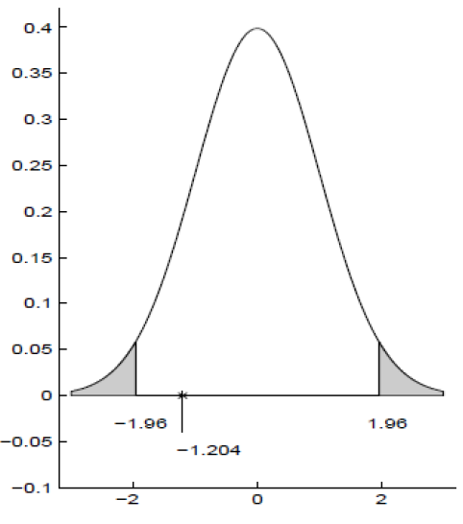
Ipoteza statistică exemplu de testare test parametric
Z - test
Se poate respinge ipoteza că media este 54.4 kg, pentru a = 5%?
Z = 1. 2037
Z = 1.96 – valoarea critică cînd probabilitatea erorii este 0.05
Intervalul de încredere este
-1.96 < Z < 1.96

Slide 24
Ipoteza statistică exemplu de testare test parametric
Z - test
Se poate respinge ipoteza că media este 54.4 kg, pentru a = 5%?
Z = 1. 2037
Z = 1.96 – valoarea critică cînd probabilitatea erorii este 0.05
Intervalul de încredere este
-1.96 < Z < 1.96
Astfel, ipoteza nulă se acceptă, nu se respinge
-1.96 < Z = 1. 2037 < 1.96
0.025

Slide 25
Aplicarea metodei ipotezei statistice etape:
Colectarea unui set de date.
Formularea ipotezei nule H₀.
Formularea ipotezei alternative H₁
Determinarea criteriului de test:
  determinarea unei statistici a testului;
  specificarea unui nivel de semnificație;
  determinarea regiunii critice.
Calcularea valorii statisticii.
Luare unei decizii si interpretarea ei.

Slide 26
exemplu de testare test parametric
Z – test unilateral
Biroul de internari al unui spital afirma ca vîrsta medie a pacienților săi este de 42 de ani. O selecție aleatoare de 120 de vîrste obținute din înregistrarile bolnavilor dă o medie de selecție de 44.2 ani. Este selecția semnicativă pentru a afirma că media este mai mare de 42 de ani, cu intervalul de încredere 95%? Abaterea standard pentru selecția este = 20.
Colectarea unui set de date.

Slide 27
exemplu de testare test parametric
Z – test unilateral
Formularea ipotezei nule H₀ . Vîrsta medie a pacienților săi este de 42 de ani.
Formularea ipotezei alternative H₁ . Vîrsta media este mai mare de 42 de ani.

Slide 28
exemplu de testare test parametric
Z – test unilateral
Determinarea criteriului de test:
  Determinarea unei statistici a testului;
  repartizarea normală,
  selecția din 120 instanțe > 30
  testul Z unilateral

Slide 29
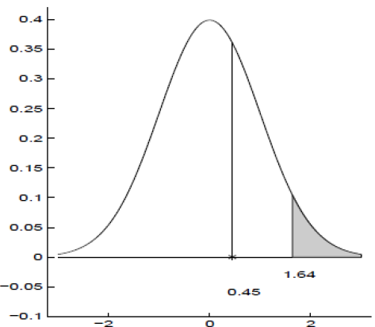
exemplu de testare test parametric
Z – test unilateral
  Specificarea unui nivel de semnificație;
  a = 0.05
  Determinarea regiunii
  critice.
  Valoarea critică
  Z = 1.64
0.05

Slide 30
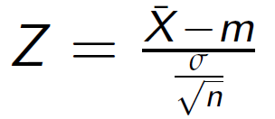
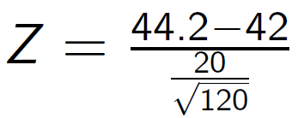
exemplu de testare test parametric
Z – test unilateral
  Testul Z unilateral, calcule:
  Z = 1. 205

Slide 31
exemplu de testare test parametric
Z – test unilateral
  Luarea unei decizii:
  Testul Z unilateral, calcule: Z = 1. 205 < 1.64
  Acceptăm ipoteza nulă H₀,
  nu o putem respinge.
  Vîrsta medie a pacienților este de 42 de ani.

Slide 32
exemplu de testare test parametric compararea două serii
Z – test
  Se doreşte să se studieze dacă există diferenţă statistic semnificativă între nivelul seric al magneziului la persoanele emigrate din Republica Moldova în România. Se cunoaşte faptul că nivelul seric al magneziului urmează legea normală cu o variaţie de 1 mg/100ml la persoanele din România, respectiv cu o variaţie de 2,3/100ml la persoanele din Moldova. Nivelul mediu al magneziului seric, obţinut la un eşantion de 120 de persoane din România a fost 2 mg/100 ml în timp ce la măsurătorile pe un grup de 80 de persoane emigrate din Republica Moldova a rezultat un nivel mediu de 2,5mg/100ml.

Slide 33
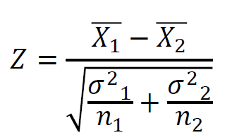
exemplu de testare test parametric compararea două serii
Z – test
  Nivelul seric al magneziului urmează legea normală cu o variaţie de 1 mg/100ml la persoanele din România, respectiv cu o variaţie de 2,3/100ml la persoanele din Moldova. Nivelul mediu al magneziului seric, obţinut la un eşantion de 120 de persoane din România a fost 2 mg/100 ml în timp ce la măsurătorile pe un grup de 80 de persoane emigrate din Republica Moldova a rezultat un nivel mediu de 2,5mg/100ml.

Slide 34
exemplu de testare test parametric compararea două serii
Z – test
  Ipoteza nulă H₀: In ceea ce priveşte nivelul seric al magneziului la persoanele emigrate din Republica Moldova în România nu există diferenţă statistic semnificativă faţă de persoanele născute în România
  Ipoteza alternativă H₁: In ceea ce priveşte nivelul seric al magneziului la persoanele emigrate din Republica Moldova în România EXISTĂ diferenţă statistic semnificativă faţă de persoanele născute în România

Slide 35
exemplu de testare test parametric compararea două serii
Z – test
Alegem pragul de semnificație 0.05
Z = 1.96 – valoarea critică
pentru pragul de semnificație 0.05
Intervalul de încredere este
-1.96 < Z < 1.96

Slide 36
exemplu de testare test parametric compararea două serii
Z – test
Z = −2,59
Intervalul de încredere este
-1.96 < Z < 1.96
Z aparţine regiunii critice,
deci ipoteza nulă H₀ se poate respinge
cu un risc de eroare de tipul I < 0,05
In ceea ce priveşte nivelul seric al magneziului
la persoanele emigrate din Republica Moldova în România
EXISTĂ diferenţă statistic semnificativă
faţă de persoanele născute în România

Slide 37
Testul Student (t - test) de comparare a unei medii cu o medie cunoscută
(variaţii necunoscute)
Testul se poate aplica atunci când variaţia σ2 nu este cunoscută iar estimarea s2 a acesteia se realizează pentru un eşantion mic (n < 30) care respectă o distribuţie normală. Dacă această condiţie de normalitate nu este satisfăcută atunci testul îşi pierde validitatea.
Dacă se cunoaşte variaţia populaţiei σ2, şi n ≥ 30 se aplică testul Z care este un test mult mai puternic.

Slide 38
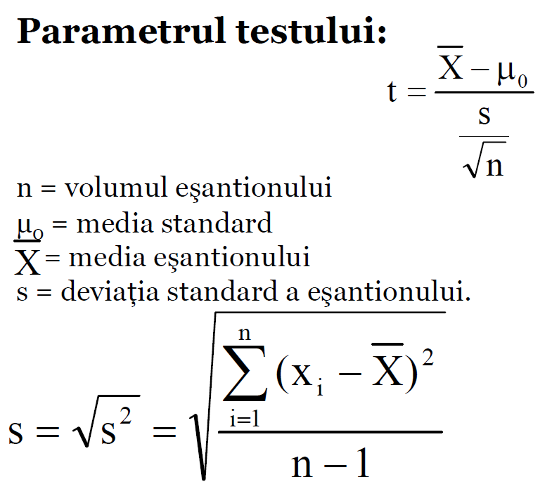
Testul Student (t - test) de comparare a unei medii cu o medie cunoscută
(variaţii necunoscute)

Slide 39
Testul Student (t - test) exemplu
Nivelul mediu al colesterolului sangvin la femeile cu vârstă între 21 şi 40 de ani din România are o distribuţie normală şi o valoare medie de 190 mg/dL cu o deviaţie standard de 40mg/dL. S-au efectuat teste de sânge pe un eşantion de 10 femei din mediul rural cu vârste cuprinse între 21 şi 40 de ani şi s-a obţinut o medie a colesterolului de 181,52 mg/dL cu o deviaţie standard de 40 mg/dL.
▫ Este nivelul colesterolului femeilor cu vârstă între 21 şi 40 de ani din rural semnificativ diferit de nivelul colesterolului populaţiei României?
▫ Presupunem că nivelul colesterolului la femeile cu vârste cuprinse între 21 şi 40 de ani, din mediul rural este normal distribuit.

Slide 40
Testul Student (t - test) exemplu
Ipoteza nulă H₀: media colesterolului la femeile din mediul rural nu diferă faţă de media colesterolului populaţiei femeilor din României.
Ipoteza alternativă pentru testul bilateral H₁: media colesterolului la femeile din mediul rural diferă faţă de media colesterolului populaţiei feminine a României.
Pragul de semnificaţie: α = 0,05.
Numărul de grade de libertate: df = n-1 = 10-1 = 9
• Valoarea critică se află din tabel respectiv

Slide 41
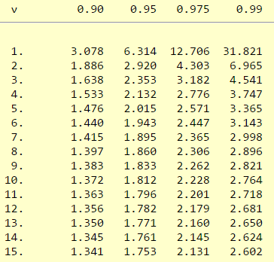
Testul Student (t - test) exemplu
• Valoarea critică se află din tabel respectiv:
−2,262 < t < 2,262

Slide 42
Testul Student (t - test) exemplu
•Valoarea critică se află din tabel respectiv:
−2,262 < t < 2,262
t = (181,52 – 190) / (40/√10) = -0,67
Valoarea calculată aparţine intervalului de încredere, ipoteza nulă se acceptă.
Nivelul mediu al colesterolului la femeile din mediul rural nu diferă semnificativ faţă de media colesterolului în populaţia de sex feminin a României.

